Slide 1
Мастер- класс «Азбука театра» Составитель- Шантарина Анна Павловна режиссёр Черноисточинского народного театра. МБУГГО «Черноисточинский ЦК»

Slide 2
Презентация предназначена для участников коллективов народного театра и кружка «Тема».
Применяется на уроках по театральному искусству.
В разделе изучения актёрской терминологии.
Термины расположены в алфавитном порядке.
Подобран достаточный объём слов для одного занятия.
Презентация может быть использована во время итоговой аттестации детей.

Slide 3
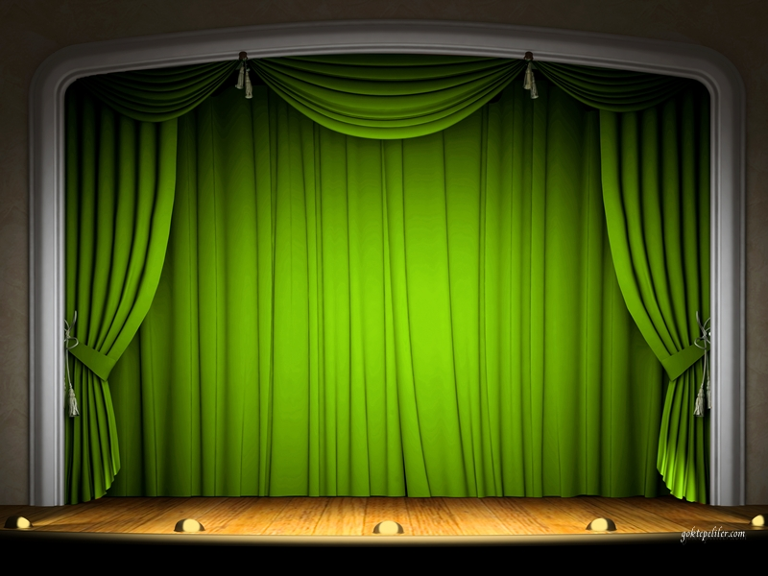
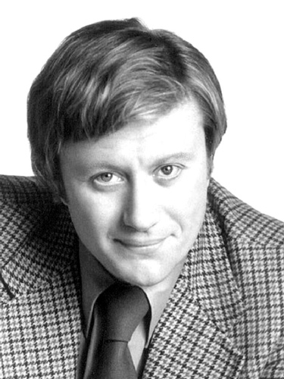
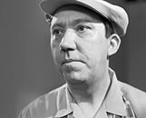
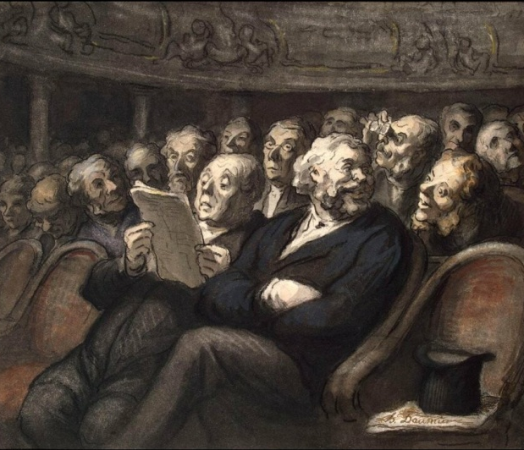
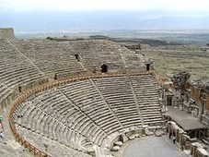
Авансцена – пространство сцены между занавесом и оркестром или зрительным залом. Актер – деятельный, действующий (акт - действие). Исполнитель роли Амфитеатр – античная постройка для разнообразных массовых зрелищ (гладиаторских боёв, звериной травли и т. д.), представляющая собой круглый театр без крыши. Сейчас это места, расположенные за партером. Антракт – промежуток между действиями спектакля. Аплодисменты – одобрительные хлопки. Артист – в широком смысле — деятель искусств. в Средние века — человек, занимающийся одним из семи свободных искусств. Афиша – объявление о представлении.

Slide 4
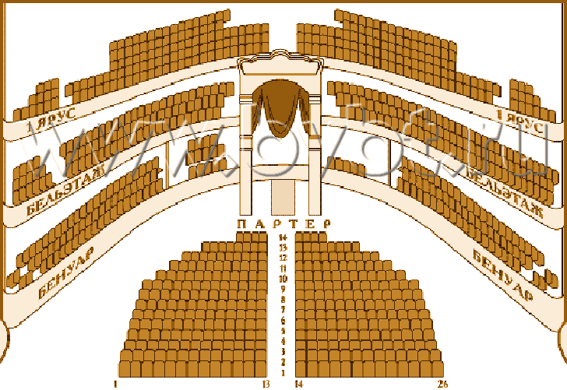
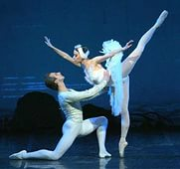
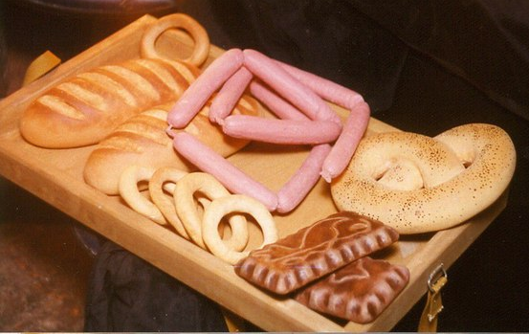
Балет – вид театрального искусства, где содержание передается без слов: музыкой, танцем, пантомимой. Бельэтаж – первый этаж над партером и амфитеатром. Бенуар – ложи по обеим сторонам партера на уровне сцены. Бутафория – предметы, специально изготовляемые и употребляемые вместо настоящих вещей в театральных постановках (посуда, оружие, украшения).

Slide 5
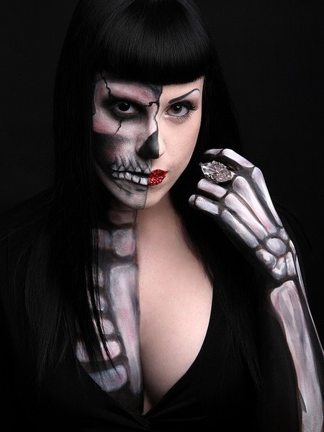
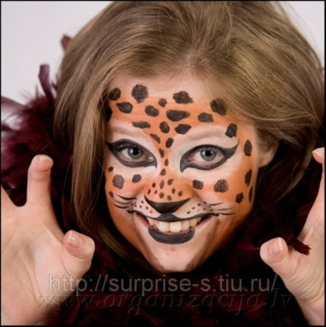
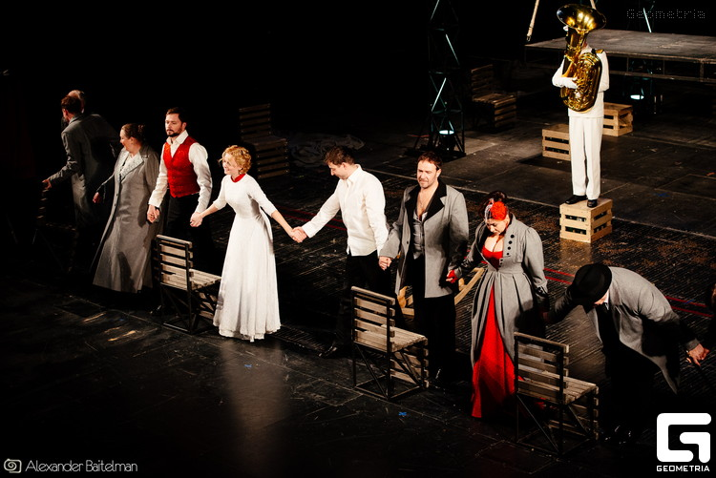
Грим- Искусство изменения внешности актёра (посредством специальных красок, наклеивания усов, бороды).
Гастроли- выступление театра вне места постоянной деятельности.

Slide 6
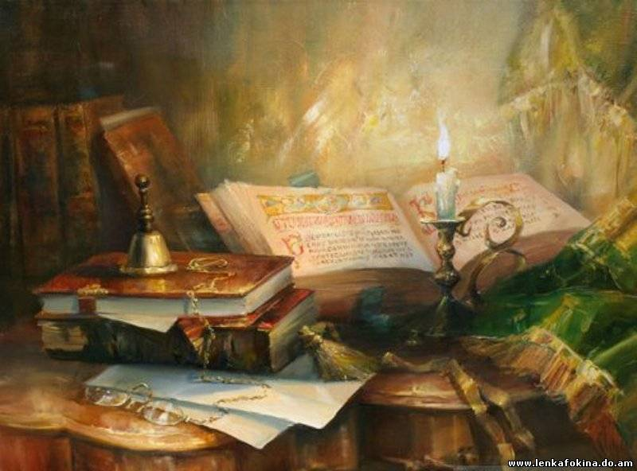
Декорация (лат.) – украшение; художественное оформление действия на театральной сцене. Диалог – разговор между двумя или несколькими лицами. Драма – сочинение для сцены.
Драматург- писатель, который пишет пьесы

Slide 7
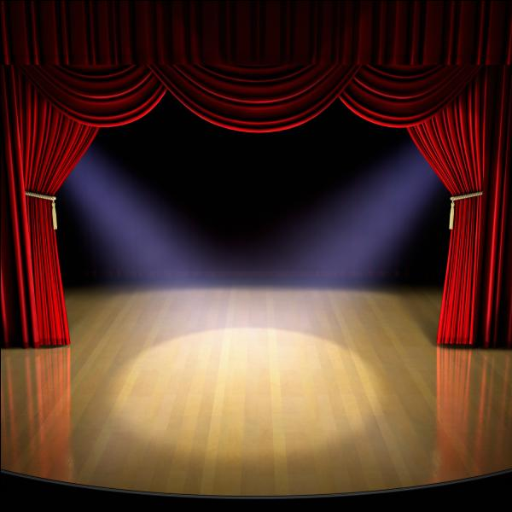
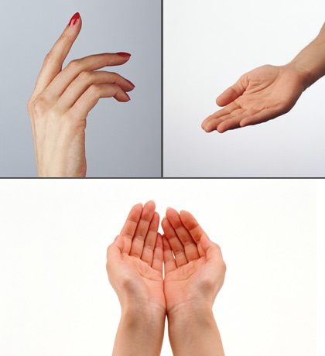
Жест – движение рук, головы, передающие чувства и мысли. Задник – расписной или гладкий фон из мягкой ткани, подвешенный в глубине сцены. Карман – боковая часть сцены, скрытая от зрителей. Кулисы – вертикальные полосы ткани, обрамляющие сцену по бокам.

Slide 8
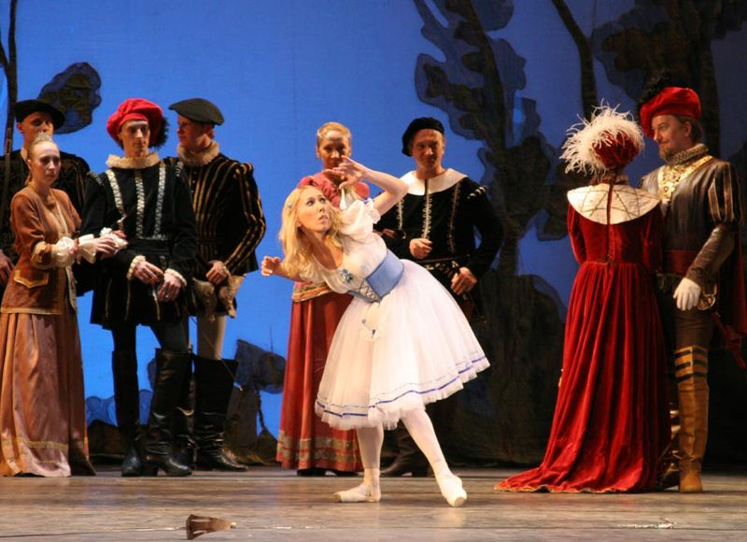
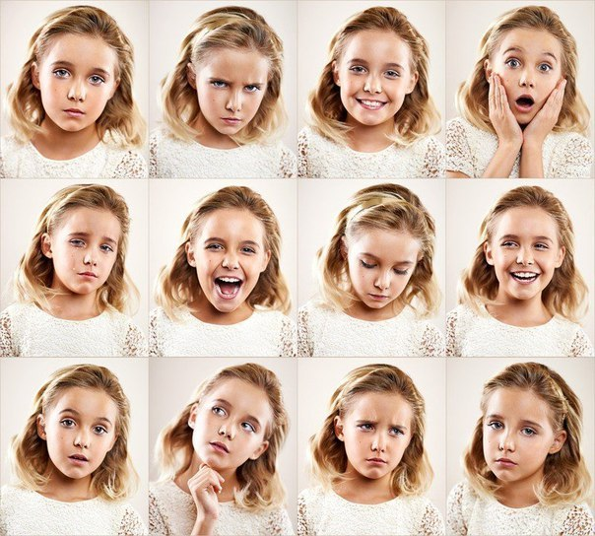
Мизансцена – сценическое размещение, положение актеров на сцене в определенный момент. Мимика – мысли и чувства, передаваемые не словами, а лицом, телодвижением, выражение лица, отражающее эмоциональное состояние. Монолог – речь одного лица, мысли вслух.

Slide 9
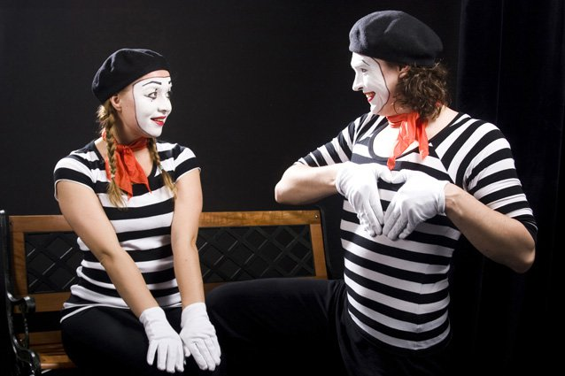
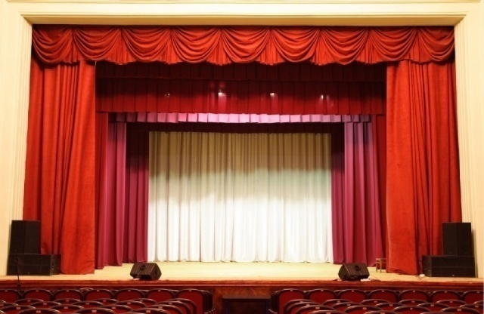
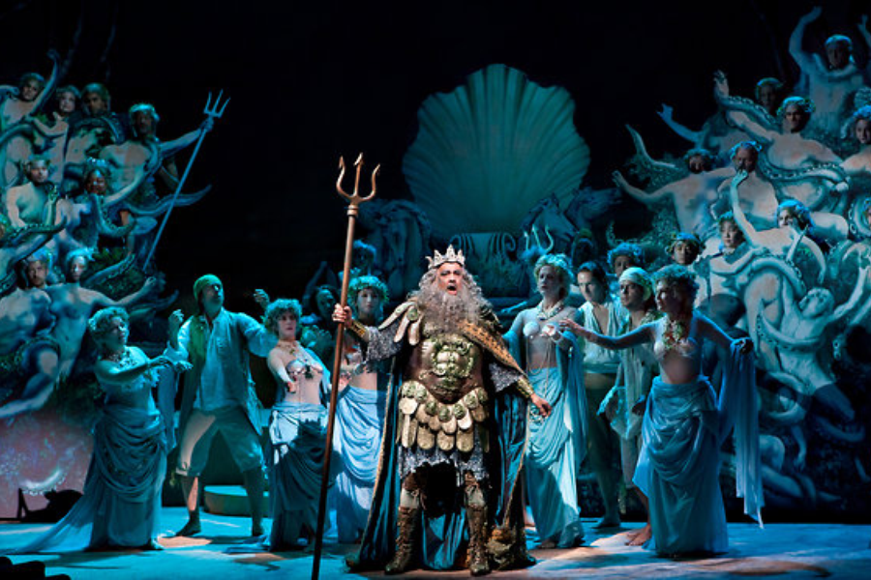
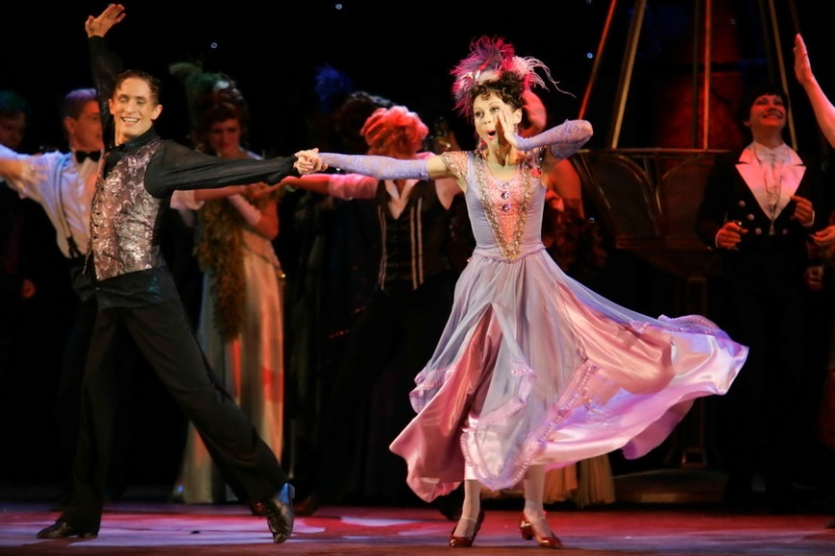
Опера – музыкально-драматический спектакль, в котором артисты не разговаривают, а поют. Оперетта – веселый музыкальный спектакль, в котором пение чередуется с разговором. Падуги – горизонтальные полосы ткани, ограничивающие высоту сцены. Пантомима – выразительное телодвижение, передача чувств и мыслей лицом и всем телом. Парик – накладные волосы.

Slide 10
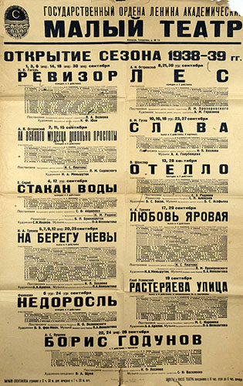
Реквизит – вещи подлинные или бутафорские, необходимые актерам по ходу действия спектакля. Ремарка – пояснения драматурга на страницах пьесы, которые определяют место и постановку действия, указывают, как должны вести себя действующие лица в тех или иных обстоятельствах. Репертуар – пьесы, идущие в театре в определенный промежуток времени. Репетиция – повторение, предварительное исполнение спектакля.
Что это? "Слышится отдаленный звук, точно с неба, звук лопнувшей струны, замираю- щий, печальный. Наступает тишина, и только слышно, как далеко в саду
топором стучат по дереву" ( А. Чехова "Вишневый сад«).

Slide 11
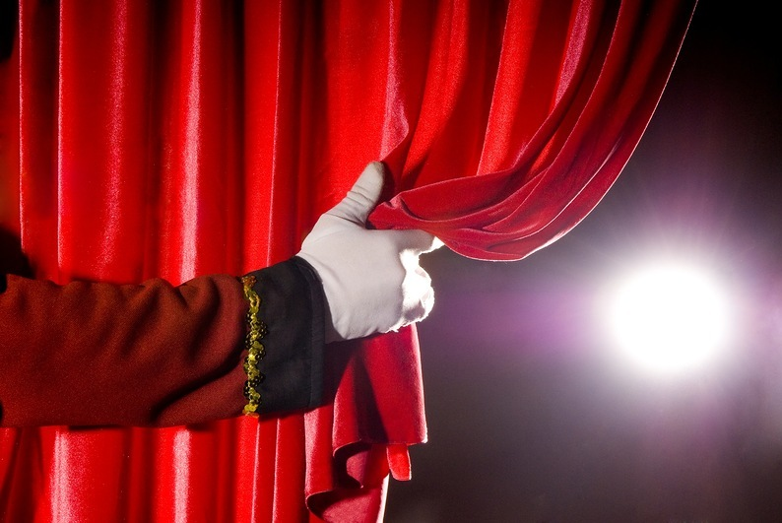
Театр – место для зрелищ.
Какой это театр?

Slide 12
Фойе – помещение в театре, которое служит местом отдыха для зрителей во время антракта.

Slide 13
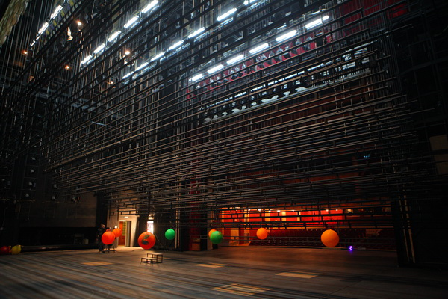
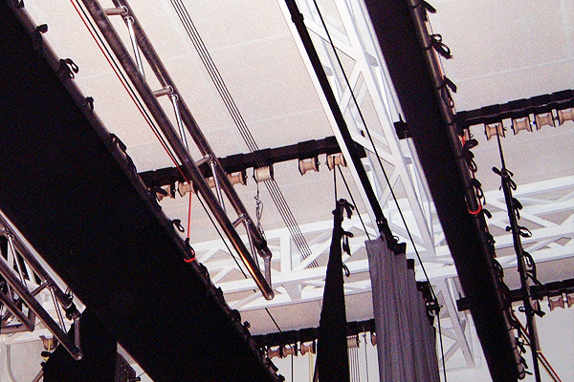
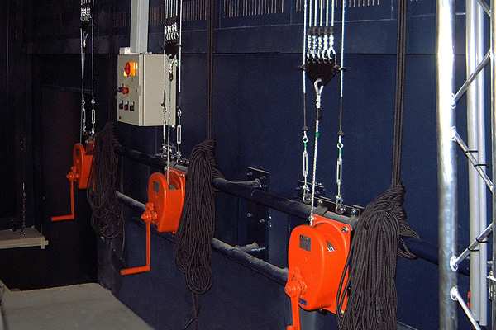
Штанкет – металлическая труба на троссах, к которой крепятся кулисы, детали декораций.

Slide 14
Это только малая часть театральной терминологии.
У каждого из вас она есть!
Не забывайте заглядывать и запоминать в день хотя бы по одному слову.
Это развивает интеллект и память!

Slide 15
Источник:
В.Соловьёв «Азбука актёра и режиссёра»
Фото из архива театрального объединения под руководством Е.В.Хозяиновой. Спектакли: «Обелиск», «Приключения Незнайки».
Интернет ресурсы.

